Slide 1
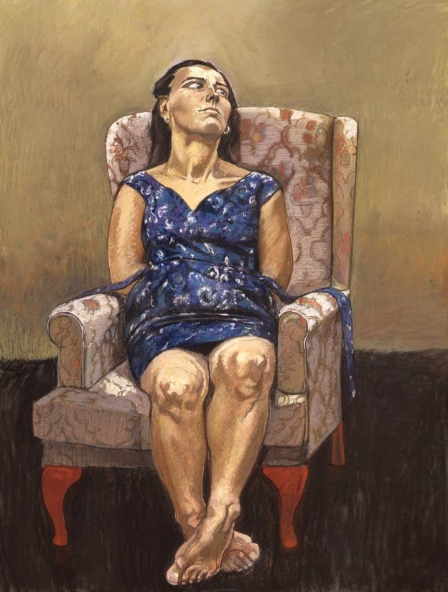
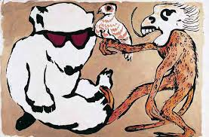
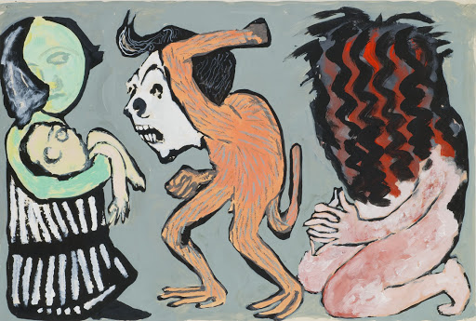
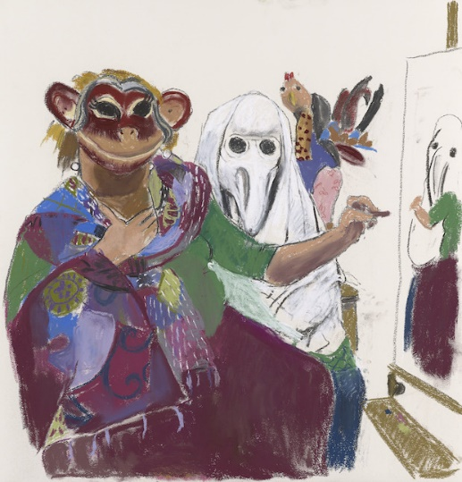
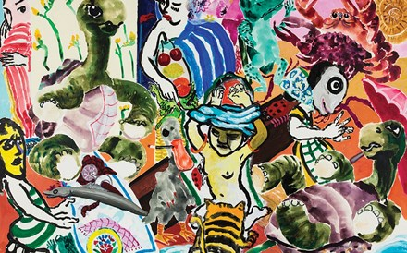
Aula 3
Como é que se chama?
FALAMOS PORTUGUÊs, não é?

Slide 5
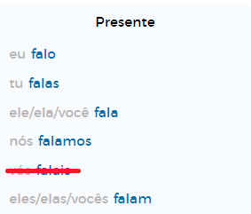
O verbo regular FALAR (-ar)

Slide 6
O verbo regular FALAR (-ar)
FAL-O, FAL-AS, FAL-A, FAL-AMOS, FAL-AM
CHAM-O, CHAM-AS, CHAM-A, CHAM-AMOS, CHAM-AM
OUTROS VERBOS:
- cantar
- caminhar
- voar
- jogar
- praticar
- estudar, ensinar, trabalhar, votar, tocar, gostar, adorar, amar, detestar, odiar, ...

Slide 9
Como é que se chama? (Diálogo)
José: Bom dia! Eu chamo-me José Costa. E você? Como é que se chama?
Ângela: Chamo-me Ângela Simba.
José: Eu sou tradutor. E você?
Ângela: Sou estudante.
José: Sou português. Você também é portuguesa?
Ângela: Não, não sou portuguesa. Sou angolana.

Slide 10
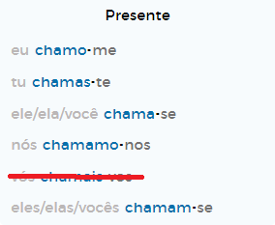
O verbo regular CHAMAR-SE

Slide 11
CHAMAR-SE
Como te chamas?
Qual é o teu nome?
Como é que se chama?
E tu? Como te chamas?
Chamo-me...
Ela chama-se...
O teu nome é...

Slide 16
Quem és?
Como fazer uma pergunta:
Como é que te chamas? Qual é o teu nome?
Qual é a tua nacionalidade? Donde és?
Qual é a tua profissão?
Qual é a tua língua materna?
Como estás? X Como és?
Onde estás?
Como estás?

Slide 17
E mais...
Républica Checa
Eslováquia
Moçambique
Brasil
Polónia
Ucrânia
China
Inglaterra

Slide 18
Como é que falam?
Républica Checa: Checo, Checa
Eslováquia: Eslovaco, Eslovaca
Moçambique: Moçambicano, Moçambicana
Brasil: Brasileiro, Brasileira (e fala?)
Polónia: Polaco, Polaca
Ucrânia: Ucraniano, Ucraniana
China: Chinês, Chinesa
Inglaterra: Inglês, Inglesa

Slide 19
Quais línguas é que falam?
O Paulo é português e fala...
A Mariana é brasileira e fala...
Nós somos americanos e falamos...
Ela é mexicana e fala...
Vocês são chineses e falam...

Slide 20
Apresenta-te:
Como estás? (bem, mal, mais ou menos, muito bem, muito mal, ...)
Como te chamas?
Donde és? X Onde estás?
Qual é a tua nacionalidade? Como se chama o teu país?
O que estudas? Onde trabalhas?

Slide 21
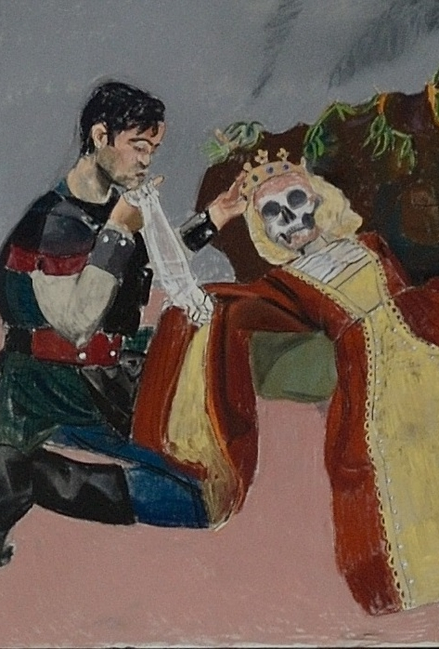
DE QUE GOSTAS?
GOSTAR DE
AMAR
ADORAR
DETESTAR
NÃO GOSTAR DE
De que gostas?
O que detestas?

Slide 22
Gosto de...
pintar, jogar futebol, dormir, trabalhar, estudar, procrastinar, acordar cedo, acordar tarde, segundas-feiras, fins de semana, gatos, cães, cavalos, matemática, fumar, beber vinho, beber cerveja, comer chocolates, viajar, ficar em casa, sair, dançar, ouvir música, fazer nada, relaxar...

Slide 23
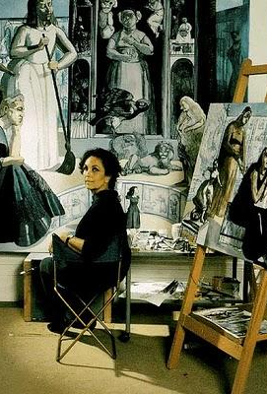
Todas as pinturas são da pintora portuguesa Paula Rego.

Slide 24
Importante:
https://www.youtube.com/watch?v=WmvskeCUdV8&ab_channel=AnaMoura
https://lyricstranslate.com/en/branko-ana-moura-conan-osiris-vinte-vinte-lyrics.html
https://www.youtube.com/watch?v=c3xdRUA8U2w&ab_channel=BPRofficial

Slide 25
MUITO OBRIGADA
Pela vossa atenção!

